Slide 1
Без каши ни во что и труды наши
Подготовили работу:
учащиеся 2 «Б» класса школы №7:
Ванюкова Дарья,
Гречкина Анастасия,
Караваева Валерия,
Щеглова Кристина

Slide 5
Цель работы:
Узнать, чем полезны каши и какое воздействие они оказывают на организм человека.

Slide 6
Задачи:
Познакомиться с проблемой по литературным источникам по теме.
Провести анкетирование учащихся 2-х классов по данной проблеме.
Провести наблюдение в столовой с целью, узнать, как употребляют ученики 2-х классов каши.

Slide 7
Гипотеза исследования
Мы предполагаем, что в результате исследования мы узнаем, что употребление каши благоприятно влияет на организм людей.

Slide 8
Методика и результаты работы. Поисковая деятельность.

Slide 9
Пшеница

Slide 10
Пшеничная каша
Манная каша

Slide 11
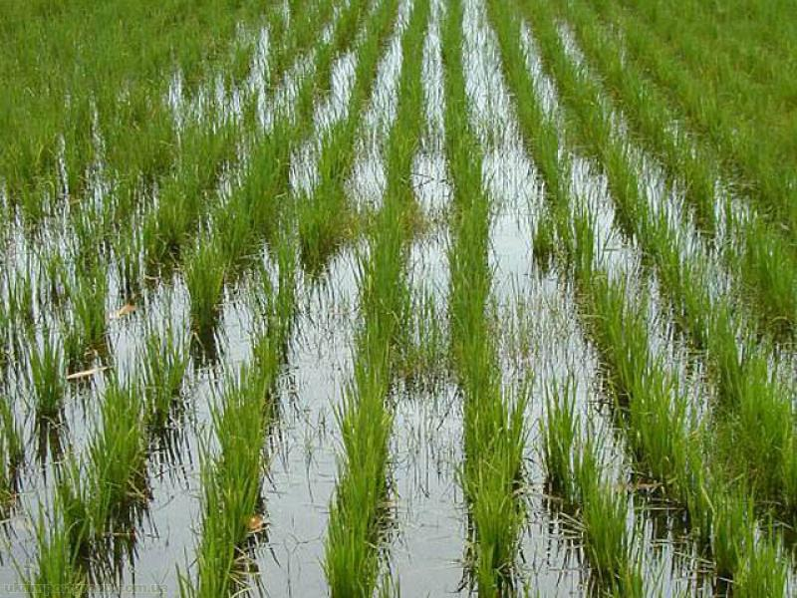
Рис

Slide 12
Рисовая каша

Slide 13
Овёс

Slide 14
Овсяная каша
Геркулес

Slide 15
Просо

Slide 16
Пшённая каша

Slide 17
Гречиха

Slide 18
Гречневая каша

Slide 19
Ячмень

Slide 20
Перловая каша
Ячневая каша

Slide 21
Анкетирование

Slide 22
Анкета
Уважаемые ребята, ответьте, пожалуйста, на наши вопросы.
Какую кашу вы любите?
Гречневую
Ячневую
Пшеничную
Манную
Рисовую
Овсяную (геркулес)
Пшённую
Вообще не люблю
Как часто вы едите кашу?
Ежедневно
Через день
2 раза в неделю
1 раз в неделю
Ем только в школе
Не ем вообще.
Как вы считаете, чем полезна каша?
Спасибо за внимание!

Slide 23
Какую кашу предпочитают дети 2-х классов школы №7.

Slide 24
Как часто дети 2-х классов школы №7 едят кашу.

Slide 25
Наблюдение

Slide 26
Употребление каши учащимися 2-х классов школы № 7.

Slide 27
Беседа с заведующей столовой МАОУ СОШ № 7.

Slide 28
Выводы:
Мы познакомились с проблемой по литературным источникам и пришли к выводу, что каши очень полезный продукт. Наиболее полезными являются гречневая и ячневая каши. Наименее полезной – манная.
Анкетирование учащихся помогло увидеть нам, какие каши любят больше всего дети. А также мы узнали, что ребята очень мало знают об этом полезном блюде.
Наблюдения, которые мы провели в школьной столовой доказало, что дети кашу едят неохотно.
Мы сравнили наши результаты с гипотезой. И пришли к такому выводу: каши надо есть. Это полезно и вкусно!

Slide 29
Предложения
Мы порекомендовали заведующей столовой школы №7 Вергасовой Наталье Степановне обратить внимание на то, какие каши предпочитают наши дети и предложили варианты, как можно сделать кашу боле привлекательной.

Slide 30
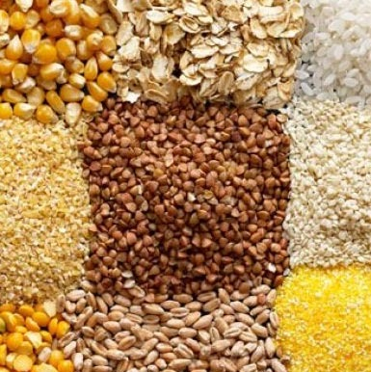
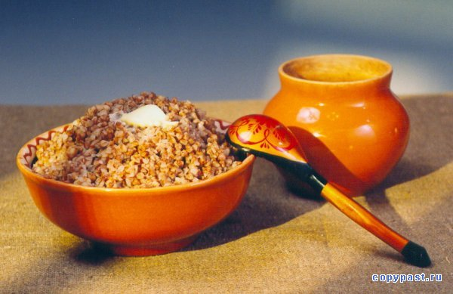
Очень всем полезна каша Пшённая, перловая, Потому, что в этой каше Сила стопудовая!
С детства кашу кушать надо, Она лучше шоколада!!! Гречку скушай ты с утра, День пройдёт, как на ура!!!

Slide 31
Спасибо за внимание!

